Slide 1

Segurança
Violência contra a Mulher
Notes:
https://docs.google.com/document/d/10USY3QoRQgfmQJx09XJYvwVYiblbNwJRFUDq7Ni-n1s/edit?usp=sharing

Slide 2
O lugar mais perigoso para a mulher
é a própria casa

Slide 3
O lugar mais perigoso para a mulher
é a própria casa
49% das agressões são cometidas pelo marido (Pesquisa Violência Doméstica - DataSenado 2015)
58% dos homicídios de mulheres em 2017 foram cometidos pelo parceiro ou um familiar (UNODC, Global Study on Homicide 2018 - Vienna, 2018)

Slide 4
Muitas são as causas e as etapas desse problema
Diversas soluções e aplicativos de emergência ou apoio pós violência

Slide 5
Muitas são as causas e as etapas desse problema
Diversas soluções e aplicativos de emergência ou apoio pós violência
Prevenir os casos antes que eles aconteçam
Reconhecer os primeiros sinais de abuso e saber como e onde agir

Slide 6
PODER DOS DADOS
+
SENSIBILIDADE DE UMA AMIGA

Slide 7


Slide 8
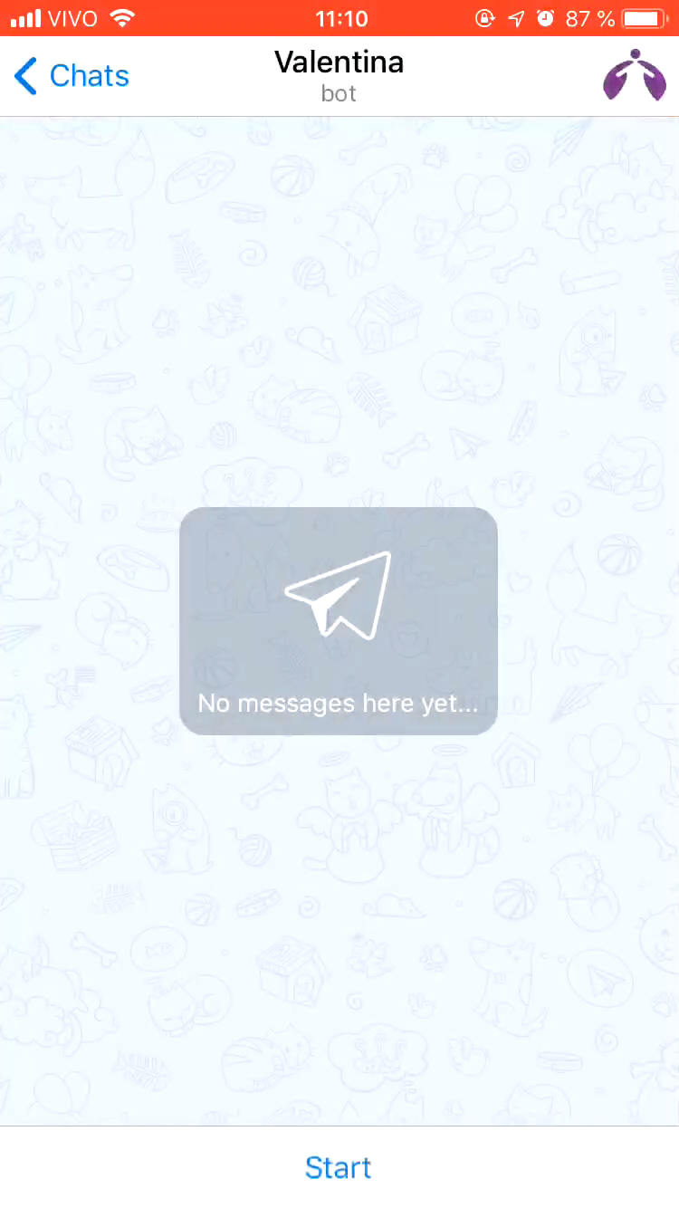
MULHERES
Bot
Pílulas de conteúdo
Reconhecer sinais
Como agir e onde procurar ajuda
Quizzes e testes
Notes:
Fonte: Guia de Bolso para Relacionamentos Saudáveis - Instituto Avon

Slide 9
Pesquisa Violência Doméstica - DataSenado 2011/2013/2015
IDADE
REGIÃO
RENDA
COR/RAÇA
ESTADO
ESCOLARIDADE
Notes:
Varias mulheres - apontando para uma

Slide 10


Modelo probabilístico baseado em Random Forest + 80% de acerto
Usando Python
>
Mulher em situação de risco
Mulheres que já sofreram violência doméstica
Notes:
Varias mulheres - apontando para uma

Slide 11
EMPRESAS
INSTITUIÇÕES
MULHERES
MULHERES

Slide 12
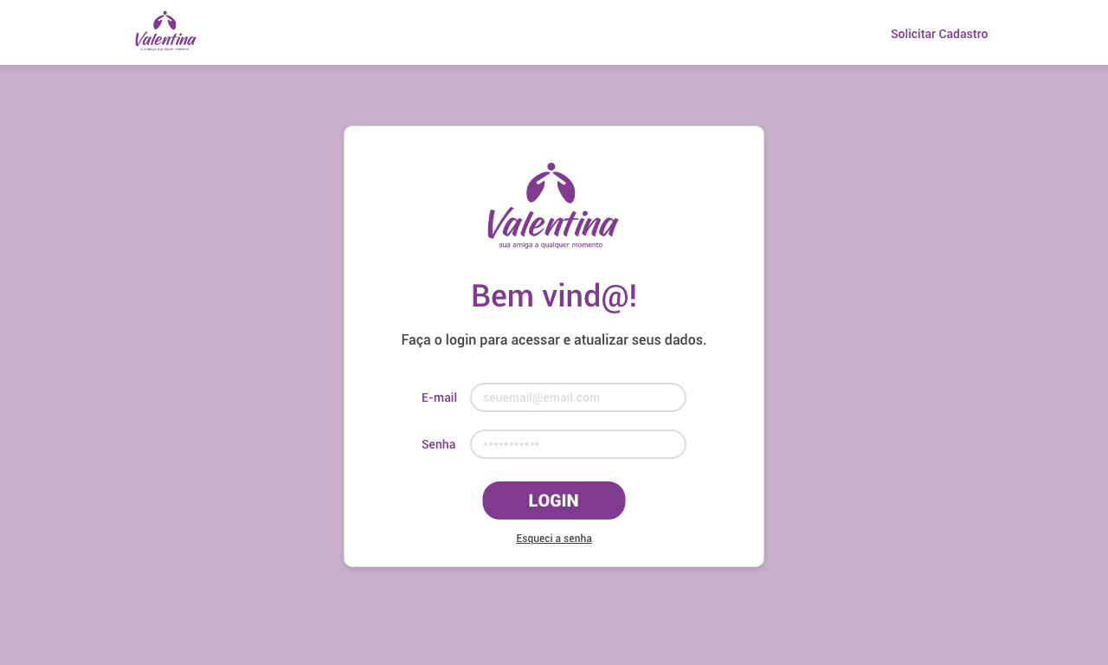
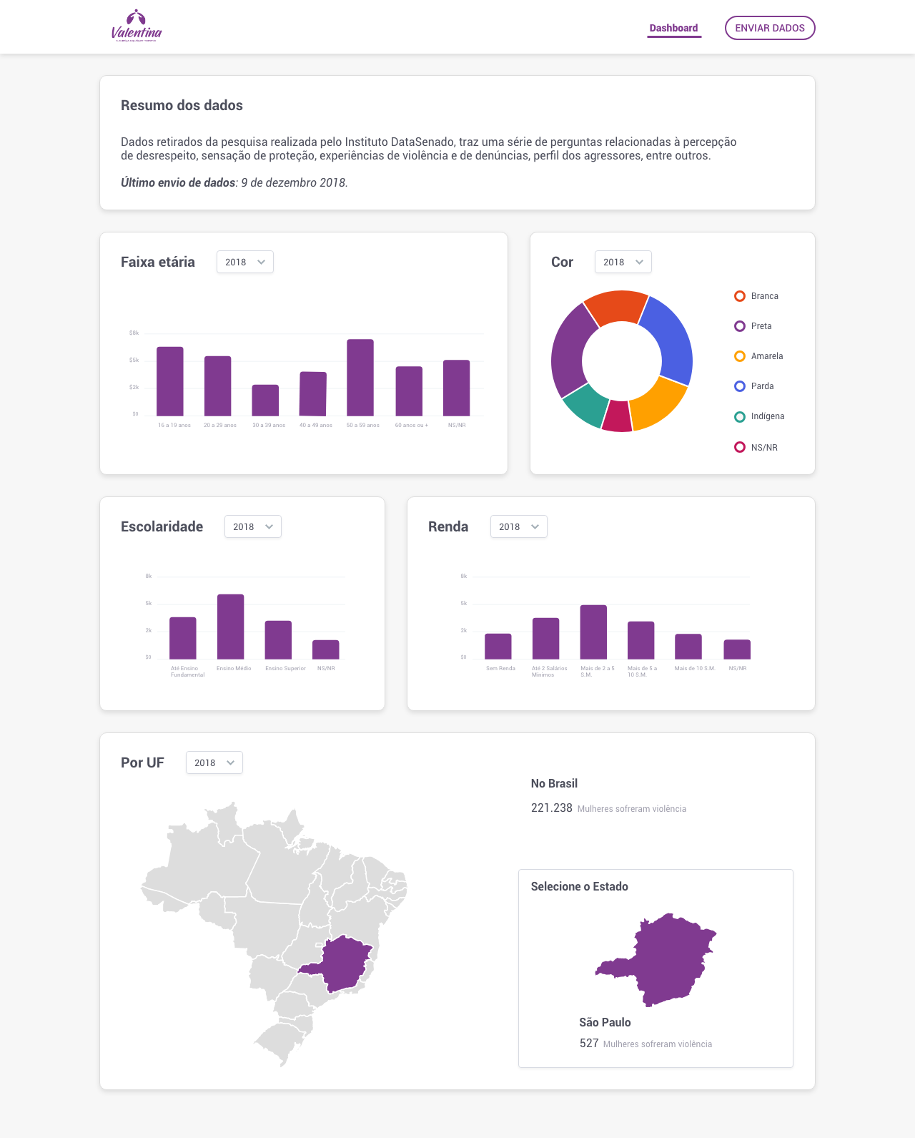
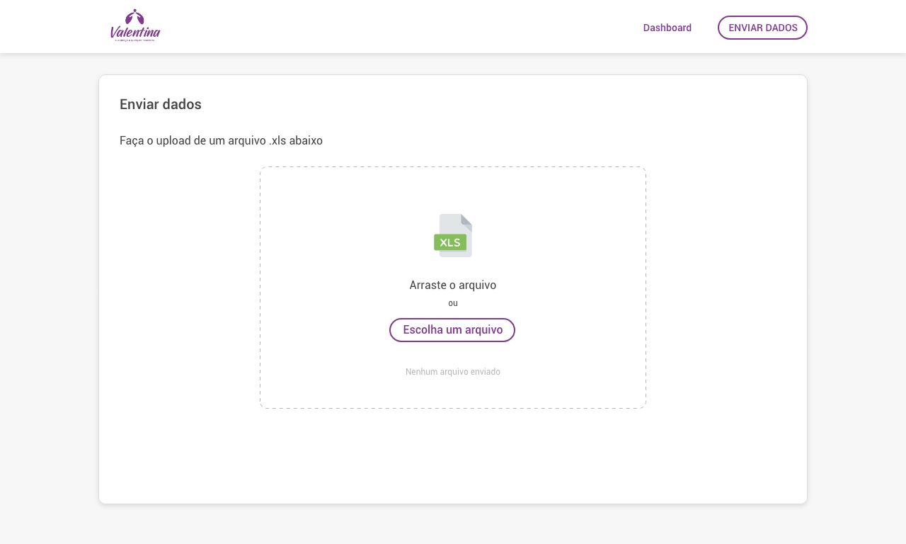

Slide 13
Futuro
Melhorar o modelo a partir dos dados coletados
Suprir lacunas nos dados sobre segurança pública
Impacto esperado
Mulheres mais alertas, mais confiantes
Ambiente mais seguro dentro de casa
Redução dos índices de violência doméstica

Slide 14
Obrigad@!

